Slide 1
تحلیل ریشه ای علل وقایع
Root Cause Analysis
بسم الله الرحمن الرحیم
دکتر مجتبی صداقت
متخصص پزشکی اجتماعی
دانشیار دانشکده پزشکی تهران
WHO Fellowship of Clinical Governance

Slide 2
سؤالات رایج:
خطا مخصوص شغل ماست؟ خیر
خطا مخصوص کشور ماست؟ خیر
خطا در سالهای اخیر زیاد شده؟ خیر
خطا قابل پیش گیری است؟ بله
چه سهمی قابل پیش گیری است؟ بالای 75 درصد
چه سهمی از خطا ریشه فردی دارد؟ 10 درصد
خطاها یک ریشه اصلی دارند؟ خیر

Slide 3
تعریف خطاError
نرسیدن به هدف:
1- برنامه اشتباه
2- اشتباه برنامه
خطای پزشکی(Medical Error): خطا در حوزه پزشکی چه منجر به آسیب بشود یا نشود
نزدیک به حادثه(Near Miss): اگر منجر به آسیب نشود
رویداد ناگوار(Adverse Event): اگر منجر به آسیب بشود
رویداد فاجعه آمیز(Sentinel Event): اگر منجر به آسیب جدی بشود
اشتباه(Mistake) : انتخاب کار یا برنامه غلط ( برنامه بد)
لغزش(Slips) : خطا در اجرا ( از دستم در رفت!!)( اجرای بد)
غفلت(Laps) : فراموشی ( از ذهنم رفت!!) ( حافظه بد)
تخطی(Violation) : آگاهانه از دستورالعمل سرپیچی کردن با نیّت خیر خواهانه
جرم (Crime): آگاهانه از دستورالعمل سرپیچی کردن با نیّت سوء

Slide 4
خطر(Risk):
احتمال وقوع خطا
احتمال(Probability):
اندازه امکان وقوع، گذشته نگر، بر اساس فرمول x/n، بین صفر تا 100 درصد

Slide 5
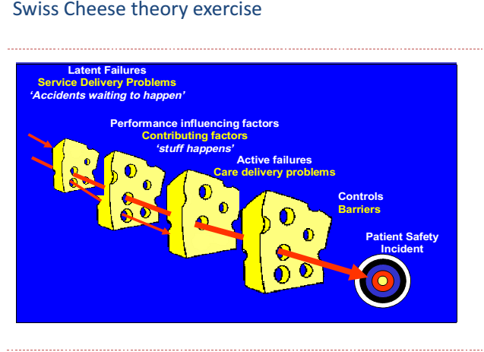
مدل پنیر سوئیسی: جیمز ریزن

Slide 6
رویکردهای مدیریت خطر:
مدیریت خطر(Risk Management): کارهائی که انجام می دهیم تا احتمال خطا کاهش یابد
  گذشته نگر:
  از وقایع رخ داده درس بگیریم
  Root Cause Analysis (RCA)
  آینده نگر:
  در محیط با خطر بالا پیش دستی کنیم
  Failure Mode Effect Analysis (FMEA)

Slide 7
عوامل مؤثر بر خطر ( احتمال خطا) (Contributory)
اثر گذار(Influencing):خطر را تغییر می دهد ولی ریشه کن نمی کند
علتی(Causal): حذف آنها منجر به حذف یا کاهش چشمگیر خطر می شود

Slide 8
پیش از مدیریت خطر
1- راه اندازی گفتمان و تبیین ضرورت
2- تعریف خطا و خطر ( تدارک فهرست مورد توافق با همه ذی نفعان)
3- اندازه گیری خطر
4- تدارک منابع ( نیروی انسانی، فضا، تجهیزات...)
5- تدارک ساختار ( پستها، سلسله مراتب، فرآیندهای جدید، اصلاح فرآیندهای قبلی)
6- رهبری

Slide 9
تجزیه و تحلیل علت ریشه ای حوادث (RCA)
روش تحقیقی که اجازه می دهد تا سازمان با روش گذشته نگر به شناسایی عوامل اساسی خطاها بپردازد و دریابد چرا برخی نتایج رخ داده اند
همچنین می تواند در تحلیل رویداد های ”نزدیک بود که ” Near missesمورد استفاده قرار گیرد

Slide 10
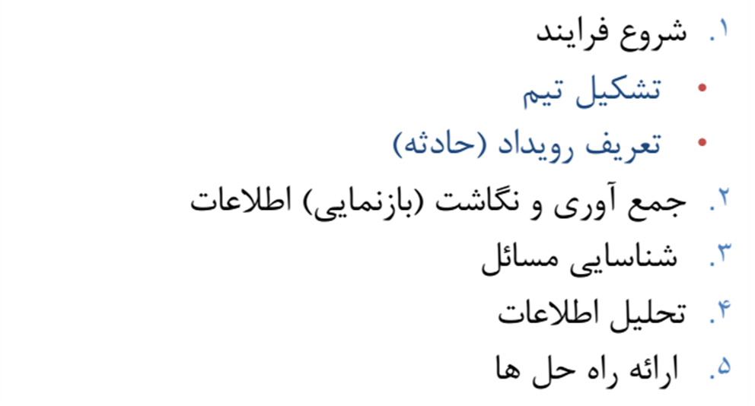
فرآیند تحلیل علل ریشه ای
(Root Cause Analysis)

Slide 11
تشکیل تیم:
1- اعضای تشکیل تیم
رئیس یا معاون درمان
مسئول ایمنی بیمارستان
فرد آموزش دیده
فرد درگیر
مطلع / مشاور

Slide 12
2- زمان تشکیل تیم
پس از گزارش وقوع ( نه موقع گزارش تحلیل حادثه!!):
افراد ذی اثر از مرحله جمع آوری اطلاعات در فرآیند قرار داشته باشند.

Slide 13
توالی اقدامات تیم
What happened
How Happened
Why Happened

Slide 14
تعریف حادثه:
باید بدون سوگرائی و صرفا متوجه واقعه رخ داده شده و تا حد امکان دقیق باشد.
در این تعریف نباید از افراد یا موقعیت های حقیقی یا حقوقی اسم برده شود
نمونه بد: بیمار در اثر سهل انگاری پزشکِ بی مبالات، دارویی خطر ناک را دریافت کرد و به طرز فجیعی جان سپرد.
نمونه مناسب: بیمار در اثر دریافت داروی اشتباه فوت کرد
این تعریف باید در سر برگ یا بشکل water mark در تمام اوراق RCA دیده شود

Slide 15
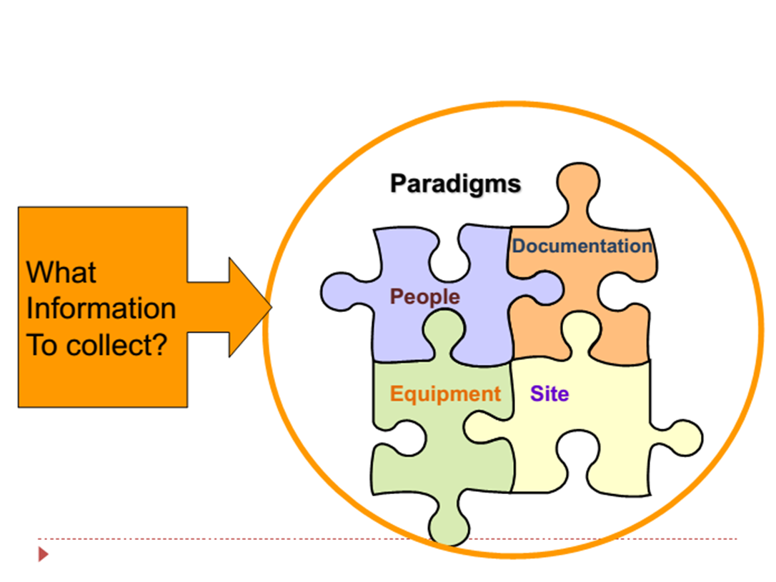
جمع آوری اطلاعات:
منابع
1- مستندات
2- مصاحبه
3- تجهیزات
4- سایت حادثه

Slide 16
جمع آوری اطلاعات:
زمان
60 درصد وقت RCA را جمع آوری اطلاعات می گیرد.
گرچه بر اساس مقررات باید جلسه در سریعترین زمان تشکیل شود ولی تحلیل ریشه ای امری بیش از یک جلسه صوری و بی نتیجه را می طلبد.
شاید در یک بیمارستان در ماه بیش از 2 یا 3 مورد را نتوان بررسی کرد ولی از هر مورد چندین فرآیند معیوب شناسائی و اصلاح خواهد شد.

Slide 17
ترسیم اطلاعات:
خط / جدول زمانی وقوع(Time Line/ Table):
1- مرتب کردن اطلاعات استخراج شده از پرونده از صفحه اول تا آخر
روی فیش های کاغذی یا الکترونیک بر اساس زمان ( روز و ساعت)شامل
شرح حال، معاینه، آزمایشات، تصویر برداری، مشاوره ها و اقدامات تشخیصی درمان و نتایج آنها
2- مرور اطلاعات توسط تیم از جعبه به جعبه
3- مشخص کردن اقدامات نا ایمن(Unsafe Act): اقدام یا عدم اقدامی که منجر به آسیب یا افزایش احتمال آسیب برای بیمار شده است.
4- فهرست کردن اقدامات ایمن و پاسخ به دو پرسش زیر:
5- اگر این امر نبود این حادثه رخ نمی داد؟
6- اگر این امر نباشد این حادثه رخ نخواهد داد؟
7- پاسخ هر کدام که مثبت شد آن اقدام نا ایمن Root Cause شناخته می شود

Slide 18
ترسیم نمودار تحلیلی علت ریشه ای
1- شبکه علیت
2- استخوان ماهی یا ایشی کاوا: 5M
Man
Machine
Material
Method
Management
3- پنج چرا؟

Slide 19
انتخاب راه حل
دریافت پیشنهادات تیم و ثبت در جدول امتیاز دهی
اعطا امتیاز بر اساس دو معیار مهم و ممکن بودن
توافق نهائی بر سر راه حل

Slide 20
تدوین برنامه عملیاتی
تدوین مراحل لازم برای انجام کار (های) انتخاب شده
مشخص کردن 4WH در جدول برنامه عملیاتی:
What
Who
When
Where
How

Slide 21
پی گیری اجرای برنامه و اثر آن
از ساختار های ساده مبتنی بر کاغذ نظیر صورت جلسه و دستور جلسه، تقویم کاغذی و دفترچه، تعیین فرد مسئول پی گیری تا استفاده از ساختار های الکترونیک نظیر سیستم reminder اتوماسیون اداری و نرم افزار های مدیریت پروژه نظیرMS Project

Slide 22
تاريخ برگزاري جلسه :1390/8/23 صورتجلسه كميته مورتاليتي پرونده محمد مهدي .....، نازنين زهرا.......، پدرام ........، سيده ساجد....... فالت نداشتند و نيازي به بحث نبود. در مورد علي ........ علت فوت pre operative MI مي باشد. بهتر بود بيمار قبل از عمل آنژيو مي شد. ضمناً پمپ نسبتاً طولاني بوده است. در مورد خديجه ....... دريچه آئورت تعويض نشده و به علت چسبندگي شديد ريه خونريزي رخ داده است. در مورد سيدمحمود ........ بهتر بود يا بالون پمپ اصلاً گذاشته نمي شد و يا اگر گذاشته شده بود خارج نمي گرديد ضمناً مقرر شد در اين مورد از آقاي دكتر...... سوال شود. در مورد سارينا ........ مقرر شد به رزيدنت جراحي مربوطه آقاي دكتر............... در مورد كت داون نكردن بيمار به بهانه نداشتن وسايل تذكر داده شود.

Slide 23
اعضاي تيم تحليل علل ريشه اي وقايع : 1- آقاي دكتر ...... 2- آقاي دكتر ........ 3- آقاي دكتر صداقت 4- آقاي دكتر ........ 5- آقاي دكتر ....... 6- آقاي دكتر ...... 7-خانم دكتر......... 8- آقاي ......... 9- آقاي.............

Slide 24
با تشكر از همكاران بخش CCUكه نهايت همكاري را با اعضاء تيم داشتند . اين تحليل حاصل چندين جلسه مصاحبه با پزشك معالج ،رزيدنت،پرستار و مسئول شيفت و سرپرستار و بازديد از بخش و كنترل دستگاه ها ميباشد .كه حدود32 ساعت كاري را شامل ميشود.

Slide 25
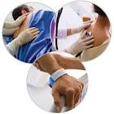
تحليل علل ريشه ای وقايع
مرکز آموزشی، ..............
خرداد 1391

Slide 26
بیمار با تنگی نفس و دریچه مصنوعی
خانم 61 ساله با مشکل درد پشت و تشدید تنگی نفس از یک هفته پیش نزد متخصص قلب در استان بوشهررفته است. بیمار 5 سال پیش با تشخیص تنگی روماتیک میترال تعویض دریچه از جنس فلزی شده است و وارفارین می خورد. متخصص با تشخیص بد کار کردن دریچه به بیمار توصیه اعزام به تهران و بستری در بیمارستان را می کند. همچنین برای آماده شدن بیمار جهت آنژیوگرافی احتمالی توصیه به قطع وارفارین می کند. در مراجعه به بیمارستان بیمار را بستری و ضمن درخواست آزمایش های لازم، وی را برای آنژیو گرافی روز بعد کاندید میکنند.

Slide 27
آنژیو گرافی توسط دستیار سال دو با سابقه 4 بار آنژیوگرافی در حضور استاد انجام شد. ( این کار با سوراخ شدگی دیوار پشت شریان فمورال همراه بوده است)
ساعت 9 صبح آنژیو اتمام یافته و بیمار به بخش منتقل می شود.ساعت 13 درخواست PT می شود. ساعت 18:30 جواب PT حاضر شده ساعت 19 به رزیدنت جهت خروج دسیله اطلاع داده شده است. ساعت 19:30 دسیله کشیده می شود. ساعت 20 بیمار دچار افت فشار می گردد. برای بیمار با تشخیص احتمالی شوک وازوواگال اقدام به بالا بردن پا و افزایش سرعت سرم، تزریق آتروپین می کنند و آپنه با آمبوبگ بهبود می یابد وبيمار سریع برمی گردد.
علائم شوک بیمار به تدریج تشدید می شود. این در حالیست که به دلیل رسیدن وقت شام یا استراحتِ پرسنل، به جز یک پرستار طرحی کسی در بخش نیست و آلارم های دستگاه های مانیتور خاموش بوده اند. پرستار حین گردش اتفاقی در بخش متوجه بدحالی مریض شده و دستیار را صدا می زند. دستیار بلافاصله بر بالین بیمار حاضر شده و متوجه قضیه شده و به فلوی جراحی قلب خبر می دهد.

Slide 28
فلو با یک ساعت تاخیر خود را می رساند، در حالیکه بیمار علیرغم دریافت مایع و خون دچار شوک و در حال CPR بود.
در اقدامی ناامیدانه اقدام به استرنوتومی و ماساژ اکسترنال قلب کرده ولی فایده نداشته و بیمار فوت می کند.

Slide 29
سؤال:
در یک جمله بدون اعلام نام مقصّر بیان کنید که چه اتفاقی رخ داده است؟
به نظر شما ریشه این اتفاق چیست و چه می شود انجام داد تا دوباره این امر تکرار نگردد؟

Slide 30
What happened?
بیمار بر اثر خونریزی رتروپریتونال فوت شد

Slide 31

How it Happened?
خانم 61 ساله (دیابتی) چهارشنبه 1391/2/20با شکایت درد پشت و سابقه MVR جهت آنژیوگرافی مراجعه می کند .
انجام آنژیوگرافی صبح روز یکشنبه 1391/2/24
ساعت 9 صبح آنژیو اتمام یافته و بیمار به بخش منتقل می شود.
ساعت 13 درخواست PT می شود
ساعت 18:30 جواب PT حاضر شده
ساعت 19 به رزیدنت جهت خروج دسیله اطلاع داده شده است
ساعت 19:30 دسیله کشیده می شود.
ساعت 20 بیمار دچار افت فشار می گردد.
تزریق آتروپین
آپنه با آمبوبگ بهبود می یابد وبيمار سریع برمی گردد.
ساعت 23:15 اعلام فوت
ساعت 22:50 درخواست مشاوره جراحی و نفرولوژي
شروع CPR
ساعت 22:10 افت فشار مجدد و کاهش کامل هوشیاری
ساعت 21 قطع TNG
معاینه مجدد شکم
اقدام به تزریق گلوکز 1/50 با 86= BS
اعلام جواب 7.1:Hb
ساعت 20:30 اطلاع مجدد به دستیار
در خصوص کاهش سطح هوشیاری و انجام اقدام لازم

Slide 32
Unsafe Act
وارفارين در بيرون از بيمارستان کاملا قطع شده بود.
جوابPT و PTT بيمار به موقع انجام و گزارش نشده است
محل Puncture به درستي انتخاب نشده است.
تغيير علائم حياتي بيمار پس از کشيدن sheet گزارش نشده بود.
HB بيماربه موقع چک نشد.
درمان طبي صحيح بر روي بيمار صورت نگرفته است.
شرايط بيمار به جراح دير اطلاع داده شد.
دستيار جراحي بيمار را به اتاق عمل انتقال نداد.

Slide 33
تحليل علل ريشه اي
Barrier | بلي/ خير | Root Cause | رديف
- | خير | عدم ( آگاهي، اجراء، وجود ) پروتكل صحيح آنتي كواگولانت تراپي در بيماران دريچه اي | 1
تهيه دستور العمل-آموزش دستياران(Skill Lab) | بلي | عدم نظارت كافي بر فرآيند پانكچر | 2
عدم اجازه ورود به كشيك هاي بخش هاي ويژه بدون انجام حداقل هاي پروسيجرهاي اورژانس | بلي | عدم مهارت آموزي دستياران در خصوص شيوه پانكچر | 3
سفارش ساخت به توليد كننده داخلي – تهيه ميزان استوك لازم حداقل شش ماهه | بلي | كمبود سوزن seldinger و استفاده از آنژيوكت خاكستري | 4
تهيه دستورالعمل و گايدلاين – افزودن چك ليست مرتبط در پرونده بيماران | بلي | نبود پروتكل مكتوب پانكچر در بخش آنژيوگرافي | 5
دستور العمل يا Policy And Procedure جهت بيماران آنژيوگرافي مجدد – استفاده از سونوكيت هنگام پانكچر | بلي | آيا محل بدليل سابقه آنژيوگرافي قبلي فلوشيب دچار دشواري در يافتن رگ گرديده است ؟ | 6
پروتكل آموزش بدو ورود و چك ليست آشناسازي اوليه – Skill lab – آموزش عملي با منتور | بلي | عدم طي دوره آشنايي اوليه توسط پرستار تازه وارد | 7
تهيه دستورالعمل- طراحي و تهيه گيره فشارنده ناحيه پانكچر | بلي | مراقبت همزمان از سه بيمار ( همزمان كشيدن دسيله ها ) | 8
تهيه دستورالعمل | بلي | كشيدن دسيله ها در زمان نزديك به شام كاركنان | 9

Slide 34
تحليل علل ريشه اي
Barrier | بلي/ خير | Root Cause | رديف
داشتن همراه يا مترجم براي بيماران | بلي | نامانوس بودن زبان بيمار وعدم آگاه شدن پرسنل از شكايت بيمار ( انتصاب به CVA و confusion ) | 10
- | خير | دستور العمل انجام آزمايشات اورژانس موجود نيست | 11
تهيه دستورالعمل و گايدلاين | بلي | راهنماي باليني افت فشار ناگهاني در بخش موجود نيست | 12
تهيه دستور العمل – تهيه دستو رالعمل آلارم هاي مانيتور | بلي | پروتكل چك علائم حياتي توسط پرستار در بخش موجود نيست | 13
به علت عدم آگاهي | خير | آيا دستيار بموقع ، جراح را از وضعيت بيمار مطلع كرده است ؟ اگر نه چرا ؟ | 14
تهيه دستورالعمل | بلي | دستور العمل انتقال بيمار اورژانسي به ORموجود نيست | 15

Slide 35
مسئله يا مشکل در دست بررسي
عوامل مرتبط با بيمار:
●وضعيت باليني
عوامل اجتماعي
عوامل فيزيکي
عوامل ذهني/رواني
روابط بين فردي
عوامل فردي (کارکنان):
مسائل فيزيکي
مسائل رواني
شخصيت
عوامل اجتماعي / خانوادگي
عوامل ادراکي
عوامل مرتبط با وظيفه:
گايدلاينها ،پروسيجرها،
پروتکل ها
سيستمهاي کمک به تصميم گيري
طرح وظيفه
عوامل مرتبط با ارتباطات :
کلامي
غير کلامي
نوشتاري
الکترونيک
عوامل مرتبط با تيم :
نقش، ابهام در نقش ،رهبري
حمايت +
عوامل فرهنگي،
گايد لاين و پروتکل آنتي کواگولانت تراپي در بيماران دريچه اي موجود نبود .
وارفارين در بيرون از بيمارستان کاملاً قطع شده بود .
پزشکان ساير مراکز درماني از پروتکل و دستور العمل آنتي کواگولانت تراپي مطلع نبودند.
آنتي كواگولانت تراپي صحيح در بيماران دريچه اي در ساير مراكز به درستي انجام نشده بود
●عوامل مرتبط با آموزش و تحصيلات
شايستگي
تناسب
دسترسي
فراهمي
نظارت
عوامل مرتبط با تجهيزات و منابع
عملکرد درست
يکپارچگي
قابليت استفاده
محل استقرار
عوامل مرتبط با شرايط محيط کار
محيط
طرح محيط فيريکي
اجرايي
زمان /فشار کاري
کارکنان
عوامل استراتژيک و سازماني:
ساختار سازماني
اهداف، سياستها و استانداردها
فرهنگ ايمني
اولويتها
ريسک هايي که از محيط خارج سازمان
به سازمان تحميل مي شوند

Slide 36
مسئله يا مشکل در دست بررسي
عوامل مرتبط با بيمار:
وضعيت باليني
عوامل اجتماعي
عوامل فيزيکي
عوامل ذهني/رواني
روابط بين فردي
عوامل فردي (کارکنان):
مسائل فيزيکي
مسائل رواني
شخصيت
عوامل اجتماعي / خانوادگي
عوامل ادراکي
عوامل مرتبط با وظيفه:
گايدلاينها ،پروسيجرها،
پروتکل ها
سيستمهاي کمک به تصميم گيري
طرح وظيفه
عوامل مرتبط با ارتباطات :
کلامي
غير کلامي
نوشتاري
الکترونيک
عوامل مرتبط با تيم :
نقش، ابهام در نقش ،رهبري
حمايت +
عوامل فرهنگي،
فرايند انجام آزمايشات به درستي اجرا نمي شود.
نظارت و supervision صحيح از طرف رزيدنت ارشد و مسئول شيفت به درستي انجان نشده است
جواب PT و PTT بيمار به موقع انجام و گزارش نشده است
به علت عدم آگاهي پيگيري لازم از طرف پرستار و رزيدنت مربوطه جهت انجام آزمايش صورت نگرفته است
عوامل مرتبط با آموزش و تحصيلات
شايستگي
تناسب
دسترسي
فراهمي
نظارت
عوامل مرتبط با تجهيزات و منابع
عملکرد درست
يکپارچگي
قابليت استفاده
محل استقرار
عوامل مرتبط با شرايط محيط کار
محيط
طرح محيط فيريکي
اجرايي
زمان /فشار کاري
کارکنان
عوامل استراتژيک و سازماني:
ساختار سازماني
اهداف، سياستها و استانداردها
فرهنگ ايمني
اولويتها
ريسک هايي که از محيط خارج سازمان
به سازمان تحميل مي شوند

Slide 37
مسئله يا مشکل در دست بررسي
عوامل مرتبط با بيمار:
وضعيت باليني
عوامل اجتماعي
عوامل فيزيکي
عوامل ذهني/رواني
روابط بين فردي
عوامل فردي (کارکنان):
مسائل فيزيکي
مسائل رواني
شخصيت
عوامل اجتماعي / خانوادگي
عوامل ادراکي
عوامل مرتبط با وظيفه:
گايدلاينها ،پروسيجرها،
پروتکل ها
سيستمهاي کمک به تصميم گيري
طرح وظيفه
عوامل مرتبط با ارتباطات :
کلامي
غير کلامي
نوشتاري
الکترونيک
عوامل مرتبط با تيم :
●نقش، ابهام در نقش ،رهبري
حمايت +
عوامل فرهنگي،
هنگام puncture شريان فمورال نظارت کافي و دقيق انجام نشده است .
بيمار سابقه عمل جراحي MVRو آنژيوگرافي قبلي دارد.
گايد لاين و پروتکل مربوط به puncture صحيح جهت آنژيوگرافي موجود نبود .
محلpunctureدر شريان فمورال به درستي انتخاب نشده است .
رزيدنت مربوطه ناحيه puncture را به درستي انتخاب ننموده است
کمبود سوزن seldingerو استفاده از آنژيوکت خاکستري
آموزش دستياران به درستي انجام نشده است
( نبودن skill lab)
عوامل مرتبط با آموزش و تحصيلات
شايستگي
تناسب
دسترسي
فراهمي
نظارت
عوامل مرتبط با تجهيزات و منابع
عملکرد درست
يکپارچگي
قابليت استفاده
محل استقرار
عوامل مرتبط با شرايط محيط کار
محيط
طرح محيط فيريکي
اجرايي
زمان /فشار کاري
کارکنان
عوامل استراتژيک و سازماني:
ساختار سازماني
اهداف، سياستها و استانداردها
فرهنگ ايمني
اولويتها
ريسک هايي که از محيط خارج سازمان
به سازمان تحميل مي شوند

Slide 38
مسئله يا مشکل در دست بررسي
عوامل مرتبط با بيمار:
وضعيت باليني
عوامل اجتماعي
عوامل فيزيکي
عوامل ذهني/رواني
روابط بين فردي
عوامل فردي (کارکنان):
مسائل فيزيکي
مسائل رواني
شخصيت
عوامل اجتماعي / خانوادگي
عوامل ادراکي
عوامل مرتبط با وظيفه:
گايدلاينها ،پروسيجرها،
پروتکل ها
سيستمهاي کمک به تصميم گيري
طرح وظيفه
عوامل مرتبط با ارتباطات :
کلامي
غير کلامي
نوشتاري
الکترونيک
عوامل مرتبط با تيم :
نقش، ابهام در نقش ،رهبري
حمايت +
عوامل فرهنگي،
عدم آشنايي با زبان بيمار (بوشهري)و در نتيجه عدم توجه به صحبت هاي بيمار .
دستو العمل و گايد لاين مربوطه به تغييرات علايم حياتي موجود نبود
پرستارتغييرات نبض و فشار خون بيمار را گزارش نکرد .
تغيير علايم حياتي بيمار پس از کشيدن sheet به درستي گزارش نشده بود .
توجه لازم به تغييرات علايم حياتي از سوي پرستار انجام نشد .
-پرستاري در شيفت شب
-مراقبت همزمان از سه بيمار
ساعت شام كاركنان
پرستار مربوطه دوره آشنا سازي اوليه را به درستي طي نکرده است ( آموزش هاي بدو ورود)
عوامل مرتبط با آموزش و تحصيلات
شايستگي
تناسب
دسترسي
فراهمي
نظارت
عوامل مرتبط با تجهيزات و منابع
عملکرد درست
يکپارچگي
قابليت استفاده
محل استقرار
عوامل مرتبط با شرايط محيط کار
محيط
طرح محيط فيريکي
اجرايي
زمان /فشار کاري
کارکنان
عوامل استراتژيک و سازماني:
ساختار سازماني
●اهداف، سياستها و استانداردها
فرهنگ ايمني
اولويتها
ريسک هايي که از محيط خارج سازمان
به سازمان تحميل مي شوند

Slide 39
مسئله يا مشکل در دست بررسي
عوامل مرتبط با بيمار:
وضعيت باليني
عوامل اجتماعي
عوامل فيزيکي
عوامل ذهني/رواني
روابط بين فردي
عوامل فردي (کارکنان):
مسائل فيزيکي
مسائل رواني
شخصيت
عوامل اجتماعي / خانوادگي
عوامل ادراکي
عوامل مرتبط با وظيفه:
گايدلاينها ،پروسيجرها،
پروتکل ها
سيستمهاي کمک به تصميم گيري
طرح وظيفه
عوامل مرتبط با ارتباطات :
کلامي
غير کلامي
نوشتاري
الکترونيک
عوامل مرتبط با تيم :
نقش، ابهام در نقش ،رهبري
حمايت +
عوامل فرهنگي،
دستو العمل و گايد لاين انجام Hb و آزمايشات اورژانس موجود نيست .
پرستار به تغييرات علايم حياتي به درستي توجه نکرد و در نتيجه به درستي گزارش نکرد .
نظارت و supervision از طرف رزيدنت ارشد و مسئول شيفت به درستي انجام نشد .
هموگلوبين بيمار به موقع کنترل و گزارش نشد.
توجه كافي از طرف رزيدنت و پرستار مربوط در مورد بيمار انجام نشد
مراقبت همزمان ازچند بيمار از طرف پرستار
( 3 بيمار )
-خروج چندين دسيله شرياني از طرف رزيدنت باعث عدم توجه کافي به بيمار شده است .
پرستار مربوطه دوره آشنا سازي اوليه را به درستي طي نکرده است ( آموزش هاي بدو ورود)
عوامل مرتبط با آموزش و تحصيلات
شايستگي
تناسب
دسترسي
فراهمي
نظارت
عوامل مرتبط با تجهيزات و منابع
عملکرد درست
يکپارچگي
قابليت استفاده
محل استقرار
عوامل مرتبط با شرايط محيط کار
محيط
طرح محيط فيريکي
اجرايي
زمان /فشار کاري
کارکنان
عوامل استراتژيک و سازماني:
ساختار سازماني
اهداف، سياستها و استانداردها
فرهنگ ايمني
اولويتها
ريسک هايي که از محيط خارج سازمان
به سازمان تحميل مي شوند

Slide 40
مسئله يا مشکل در دست بررسي
عوامل مرتبط با بيمار:
وضعيت باليني
●عوامل اجتماعي
عوامل فيزيکي
عوامل ذهني/رواني
روابط بين فردي
عوامل فردي (کارکنان):
مسائل فيزيکي
مسائل رواني
شخصيت
عوامل اجتماعي / خانوادگي
عوامل ادراکي
عوامل مرتبط با وظيفه:
گايدلاينها ،پروسيجرها،
پروتکل ها
سيستمهاي کمک به تصميم گيري
طرح وظيفه
عوامل مرتبط با ارتباطات :
کلامي
غير کلامي
نوشتاري
الکترونيک
عوامل مرتبط با تيم :
●نقش، ابهام در نقش ،رهبري
حمايت +
عوامل فرهنگي،
گايد لاين و پروتکل مايع درماني در بخش موجود نبود .
پرستار به تغييرات علايم حياتي به درستي توجه نکرد و در نتيجه به درستي گزارش نکرد .
نظارت وsupervision از طرف رزيدنت ارشد به درستي انجام نشد .
درمان طبي صحيح بر روي بيمار صورت نگرفته است .
دستيار و پرستار بيمار از نحوه صحيح مايع درماني مطلع نبودند .
به علت زمان نامناسب ( شيفت شب ) توجه لازم به بيمار از طرف پرستار و رزيدنت مربوطه انجام نشد .
پرستار مربوطه دوره آشنا سازي اوليه را به درستي طي نکرده است ( آموزش هاي بدو ورود)
عوامل مرتبط با آموزش و تحصيلات
شايستگي
تناسب
دسترسي
فراهمي
نظارت
عوامل مرتبط با تجهيزات و منابع
عملکرد درست
يکپارچگي
قابليت استفاده
محل استقرار
عوامل مرتبط با شرايط محيط کار
محيط
طرح محيط فيريکي
اجرايي
●زمان /فشار کاري
کارکنان
عوامل استراتژيک و سازماني:
ساختار سازماني
اهداف، سياستها و استانداردها
فرهنگ ايمني
اولويتها
ريسک هايي که از محيط خارج سازمان
به سازمان تحميل مي شوند

Slide 41
مسئله يا مشکل در دست بررسي
عوامل مرتبط با بيمار:
وضعيت باليني
عوامل اجتماعي
عوامل فيزيکي
عوامل ذهني/رواني
روابط بين فردي
عوامل فردي (کارکنان):
مسائل فيزيکي
مسائل رواني
شخصيت
عوامل اجتماعي / خانوادگي
عوامل ادراکي
عوامل مرتبط با وظيفه:
گايدلاينها ،پروسيجرها،
پروتکل ها
سيستمهاي کمک به تصميم گيري
طرح وظيفه
عوامل مرتبط با ارتباطات :
کلامي
غير کلامي
نوشتاري
الکترونيک
عوامل مرتبط با تيم :
نقش، ابهام در نقش ،رهبري
حمايت +
عوامل فرهنگي،
عدم پايش مناسب به علت در دسترس نبودن پروتکل درماني مناسب
شرايط بيمار به جراح
دير اطلاع داده شد .
آشنا نبودن رزيدنت با شرح وظايف و عدم درخواست کمک
( مشاوره ) در زمان مناسب
عدم توجه به تغييرات علايم حياتي از سوي پرستار شيفت شب و رزيدنت مربوطه به علت مراقبت از چند بيمار به صورت همزمان
عوامل مرتبط با آموزش و تحصيلات
شايستگي
تناسب
دسترسي
فراهمي
نظارت
عوامل مرتبط با تجهيزات و منابع
عملکرد درست
يکپارچگي
قابليت استفاده
محل استقرار
عوامل مرتبط با شرايط محيط کار
محيط
طرح محيط فيريکي
اجرايي
●زمان /فشار کاري
کارکنان
عوامل استراتژيک و سازماني:
ساختار سازماني
اهداف، سياستها و استانداردها
فرهنگ ايمني
اولويتها
ريسک هايي که از محيط خارج سازمان
به سازمان تحميل مي شوند

Slide 42
مسئله يا مشکل در دست بررسي
عوامل مرتبط با بيمار:
وضعيت باليني
عوامل اجتماعي
عوامل فيزيکي
عوامل ذهني/رواني
روابط بين فردي
●عوامل فردي (کارکنان):
مسائل فيزيکي
مسائل رواني
شخصيت
عوامل اجتماعي / خانوادگي
عوامل ادراکي
عوامل مرتبط با وظيفه:
گايدلاينها ،پروسيجرها،
پروتکل ها
سيستمهاي کمک به تصميم گيري
طرح وظيفه
عوامل مرتبط با ارتباطات :
کلامي
غير کلامي
نوشتاري
الکترونيک
عوامل مرتبط با تيم :
●نقش، ابهام در نقش ،رهبري
حمايت +
عوامل فرهنگي،
دستيار جراحي عمل جراحي را مربوط به جراحي قلب ندانست
دستو العمل و پروتکل انتقال بيمار اورژانسي به OR موجود نبود .
- دسترسي به جراح عروق به صورت اورژانسي ممکن نبود .
- رزيدنت جراحي بيمار را ويزيت نكرد
دستيار جراحي بيمار را به اتاق عمل انتقال نداد
عدم آگاهي لازم دستيار نسبت به عارضه پيش آمده
مشاوره جراحي پس از اينتوبه شدن بيمار ارسال شد .
دستيار جراحي وضعيت بيمار را به جراح آنکال به درستي گزارش نکرد.
عوامل مرتبط با آموزش و تحصيلات
شايستگي
تناسب
دسترسي
فراهمي
نظارت
عوامل مرتبط با تجهيزات و منابع
عملکرد درست
يکپارچگي
قابليت استفاده
محل استقرار
عوامل مرتبط با شرايط محيط کار
محيط
طرح محيط فيريکي
اجرايي
زمان /فشار کاري
کارکنان
عوامل استراتژيک و سازماني:
ساختار سازماني
اهداف، سياستها و استانداردها
فرهنگ ايمني
اولويتها
ريسک هايي که از محيط خارج سازمان
به سازمان تحميل مي شوند

Slide 43
Action plan
ملاحظات | شاخص | مسئول پيگيري | نام واحد | زمان خاتمه | زمان شروع | فعاليت | رديف
 |  |  |  |  |  |  | 1
 |  |  |  |  |  |  | 2
 |  |  |  |  |  |  | 3
 |  |  |  |  |  |  | 4
 |  |  |  |  |  |  | 5
 |  |  |  |  |  |  | 6
 |  |  |  |  |  |  | 7
 |  |  |  |  |  |  | 8
 |  |  |  |  |  |  | 9

Slide 44
سالم و سربلند باشید

